Slide 1
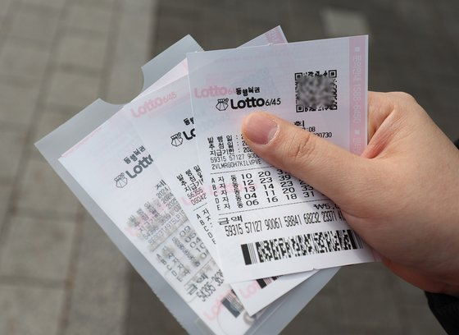
Lotto
Program
2024.08.06
By Team4

Slide 2
목차
table of contents
1
조원소개
5
개인별 감상
2
협업 프로세스
6
질의응답
3
프로젝트 실행 및 수행과정
4
자랑 및 개선사항

Slide 3
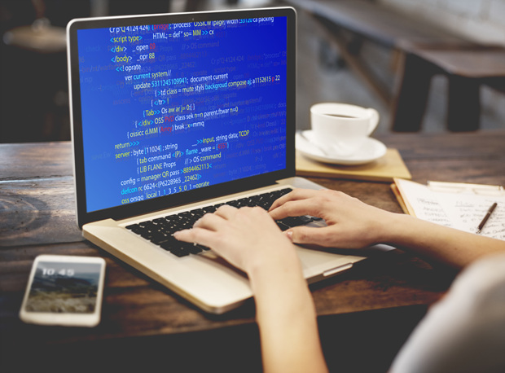
조원 소개
조원소개

Slide 4


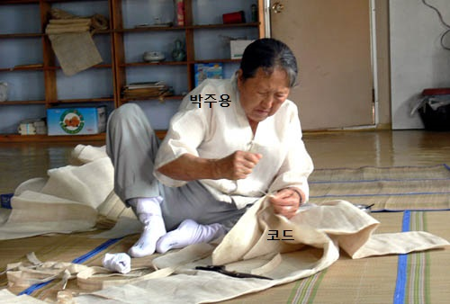
ㅇㅇㅇㅇㅇㅇㅇㅇ
조원1 임 영 록
메인 코딩
귀찮은 것 모두 담당
조원2 박주용
클래스 연결
특징: 탈주

Slide 5
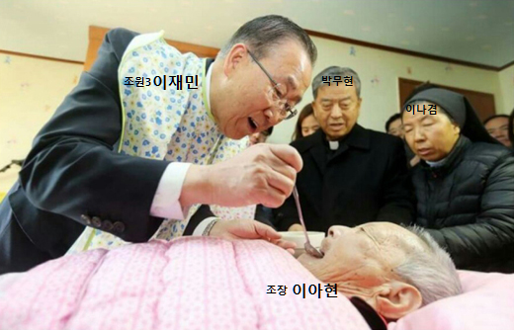
조원3 이재민
- 선생님
조장 이아현
- 조회, 공 나타내기
- 특징: 심신미약

Slide 6
협업 프로세스
협업 프로세스

Slide 7


Notes:
이클립스 내의 깃허브 연동을 통한 자료교환으로
브런치 사용은 미숙하지만 이전과 비교하여 훨씬 수월하게 조원들간 자료 병합이 이루어짐

Slide 8
메인 코딩 담당
프로젝트
실행 및 수행과정

Slide 9
프로그램 실행

Slide 10

Lotto
주제 확인
회의, 의견공유
구상안 작성
Notes:
1. 주제가 나온 후 구상안을 작성

Slide 11
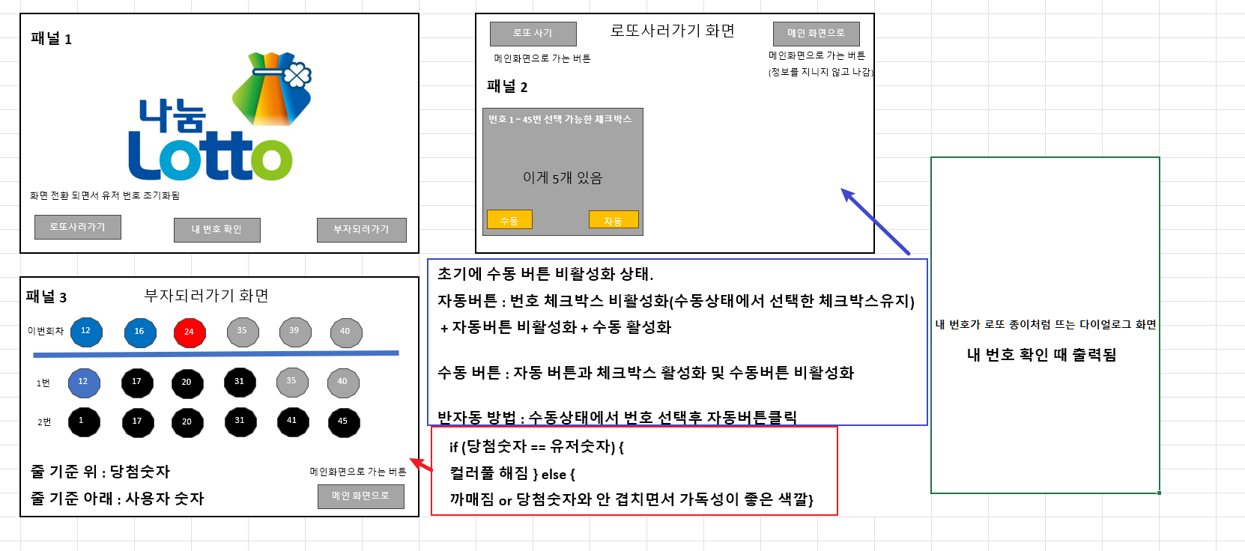
최초 구상안
Notes:
2. 각자 자신이 할 수 있는(?) 하고 싶은(?) 패널을 선택

Slide 12
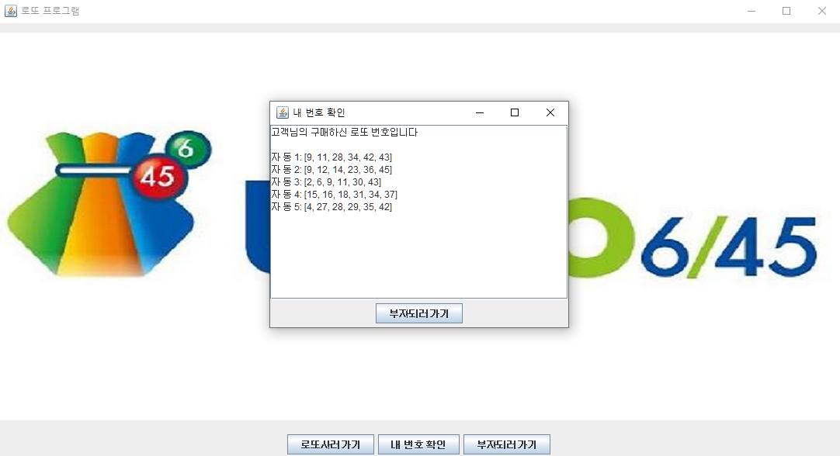
패널1 (메뉴)
패널4 (확인)
- 박주용
Notes:
각자 분배된 범위를 각자 작업 하고

Slide 13
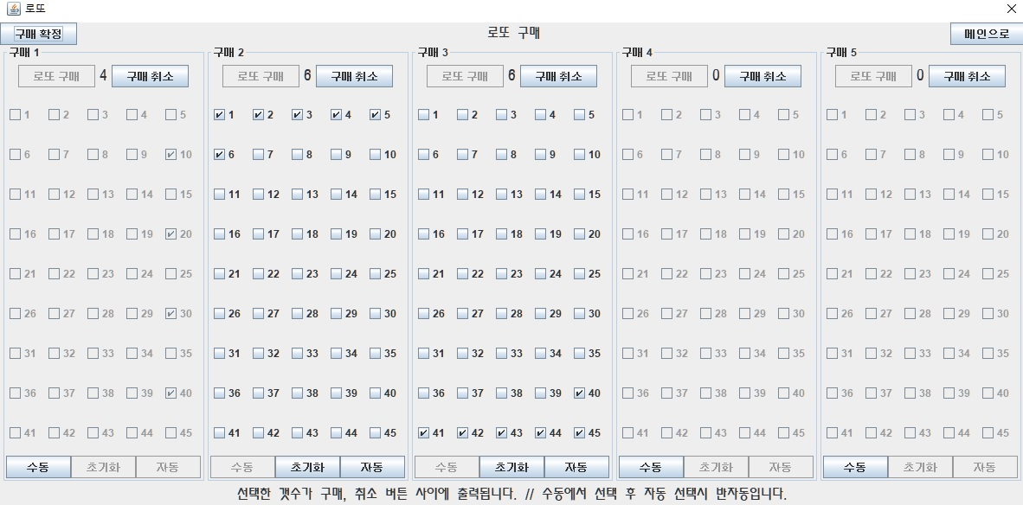
패널2 (구매)
- 임영록
Notes:
각자 분배된 범위를 각자 작업 하고

Slide 14
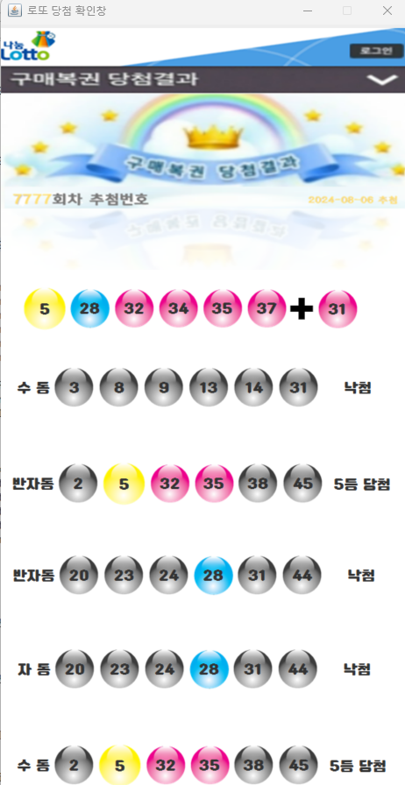
패널3 (조회)
- 이아현
Notes:
공통적으로 나타내야 할 부분에 의견 공유 후 결정

Slide 15
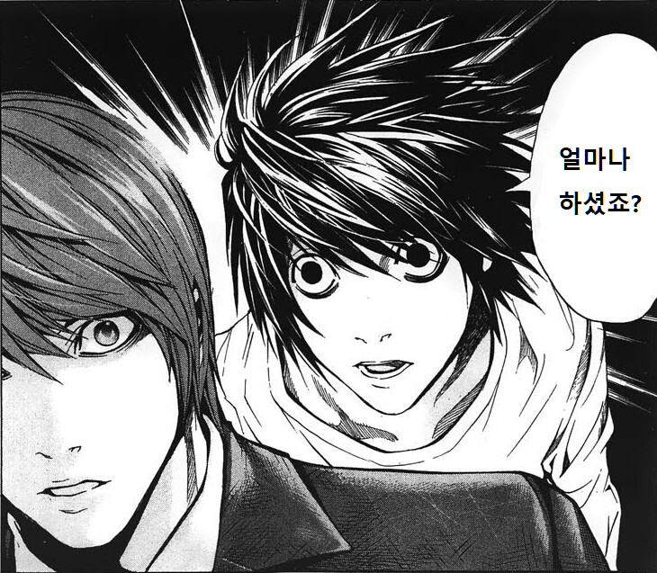
진행정도 확인
영록
조원

Slide 16

아현
의사결정
Notes:
카드보드로 화면전환을 했다가 배우지 못한 부분(스윙 유틸리티)을 사용하게 되어서 폐기처분 후 다이얼로그로 전환

Slide 17
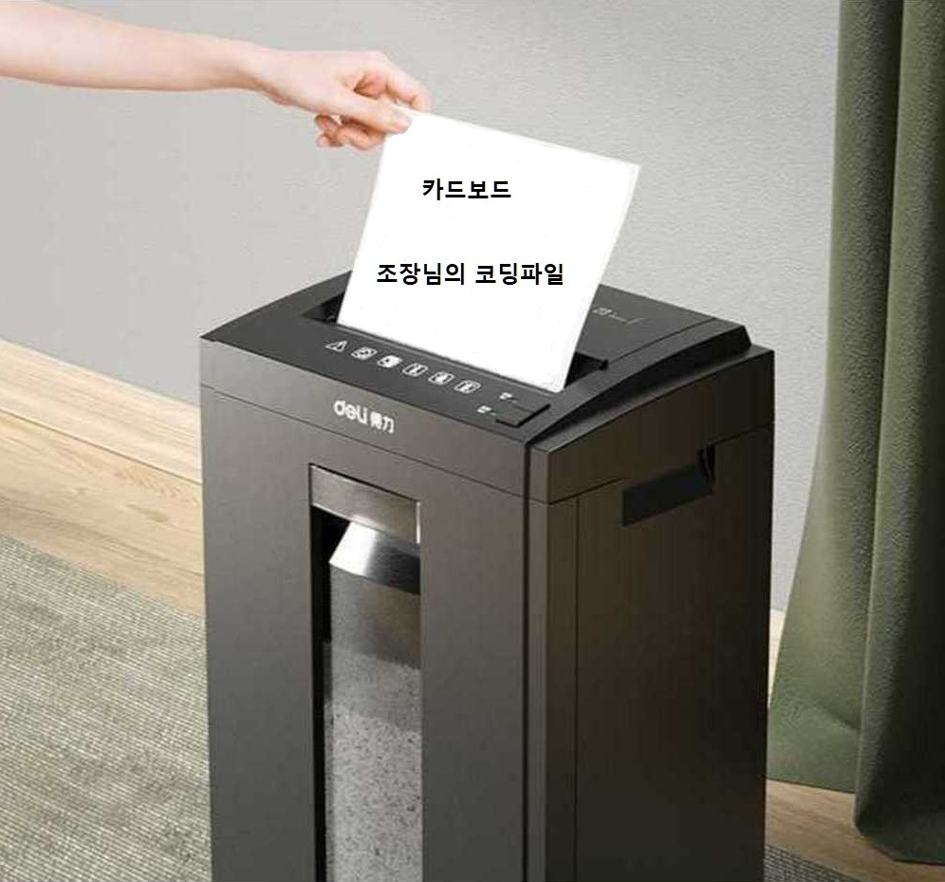
시행착오

Slide 18
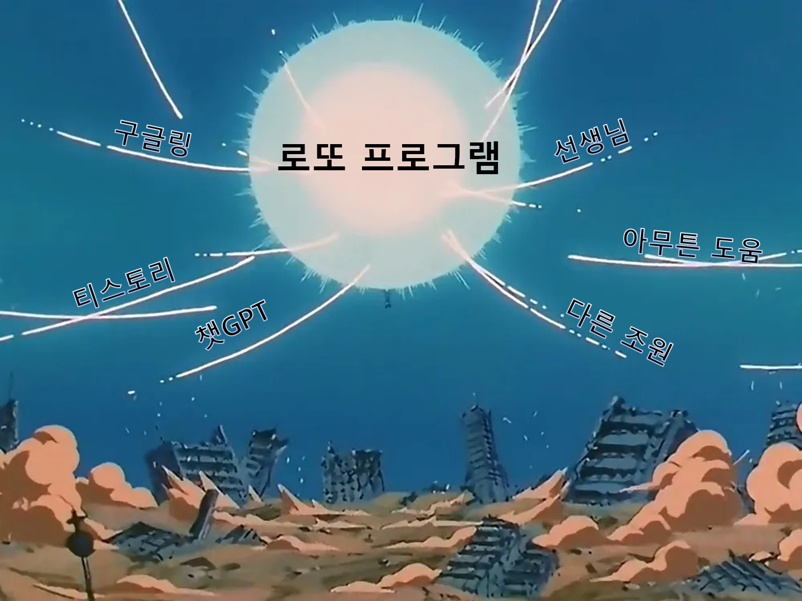
문제
해결방안

Slide 19
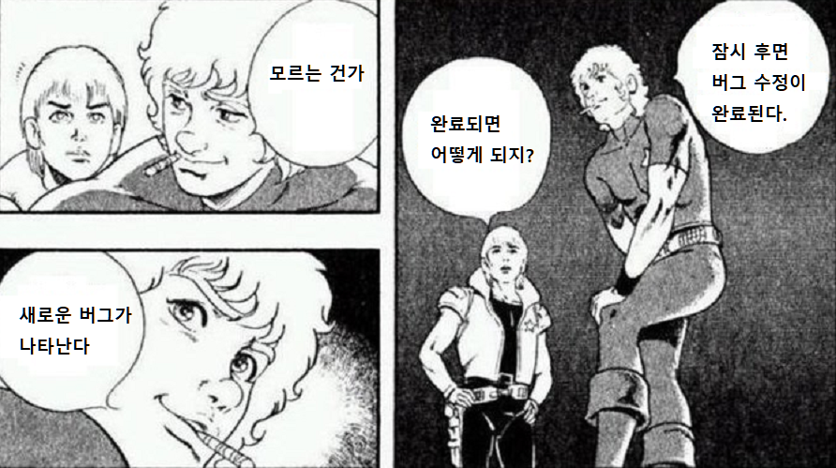
자랑 및 개선사항
자랑 및 개선사항

Slide 20
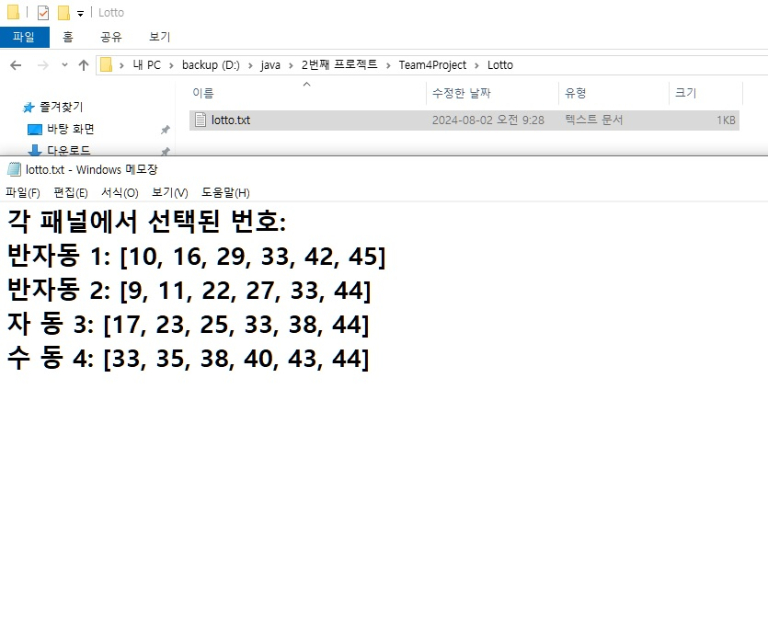
자랑하고 싶은 부분
Notes:
장점 1. 폴더와 텍스트 파일을 생성하여 로또 번호를 저장 하는 등 배운 내용을 활용

Slide 21
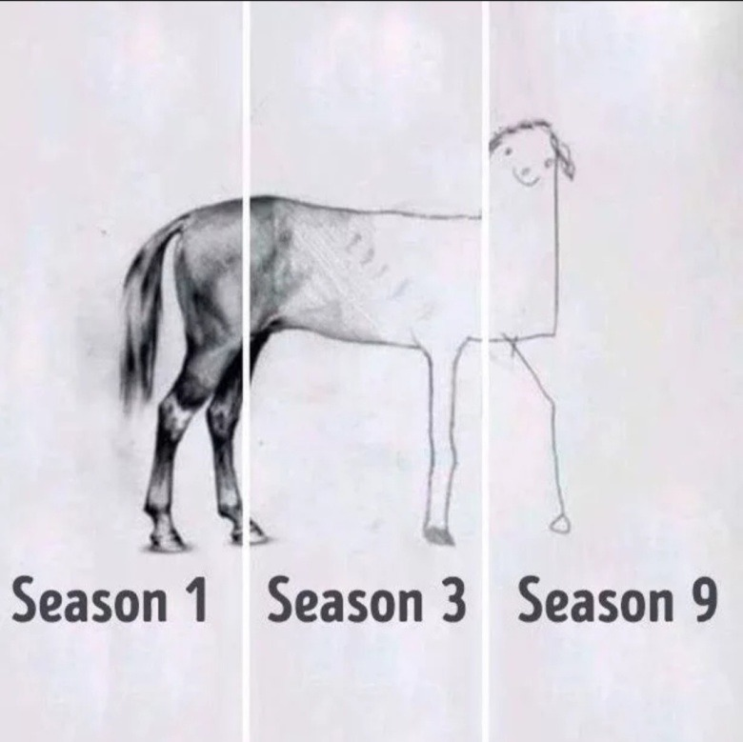
아쉬운 점
Notes:
파일을 이용하여 여러 회차를 저장 후 전 회차를 들고 오고 싶었으나 못하여 아쉬움

Slide 22
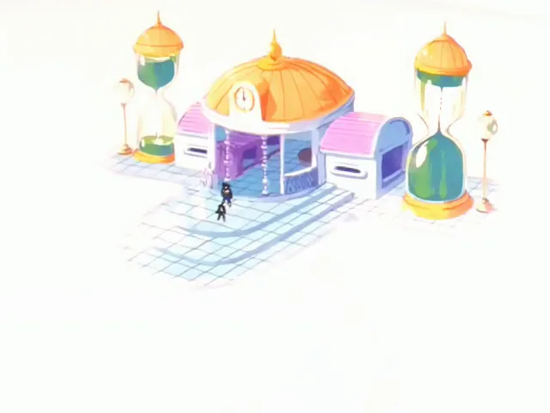
추가 하고싶은 부분
Notes:
기회가 된다면 아쉬운 부분에서 해보고 싶었던 기능들을 추가해보고 싶습니다

Slide 23
개인별 감상
개인별 감상

Slide 24
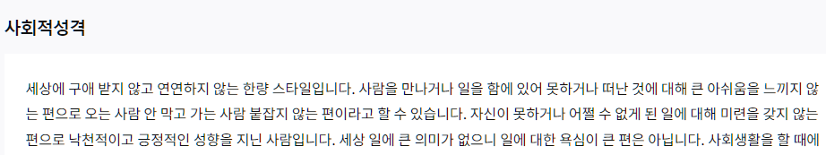
박주용

Slide 25
임영록

Slide 26
이아현

Slide 27


